Slide 1
Les Européens et le monde au XIXème siècle
Histoire – Le XIXème siècle
⇨ La colonisation

Slide 2
Lors de la séance précédente, nous avions dit que les Européens avaient conquis des territoires dans différents continents.
colonisation
Cela s’appelle la .

Slide 3
Nous avions vu également les raisons pour lesquelles les Européens avaient décidé de conquérir ces territoires.
❶ Ils souhaitaient trouver des matières premières et de nouveaux endroits où vendre leurs produits. C’est une raison .
économique

Slide 4
Nous avions vu également les raisons pour lesquelles les Européens avaient décidé de conquérir ces territoires.
❷ Chaque pays voulait montrer sa puissance aux autres pays européens. C’est une raison .
politique

Slide 5
Nous avions vu également les raisons pour lesquelles les Européens avaient décidé de conquérir ces territoires.
❸ Les Européens se croyaient supérieurs aux autres civilisations et voulaient imposer leur culture et leur religion. C’est une raison .
idéologique

Slide 6
Nous allons aujourd’hui voir comment s’est passée cette colonisation, et quels étaient les rapports entre les Européens (les ), et les habitants des pays ( les ).
colons
indigènes

Slide 7
Pour cela, nous allons observer quelques documents.

Slide 8
À vous de jouer !

Slide 9
Corrigeons tout ça.

Slide 10
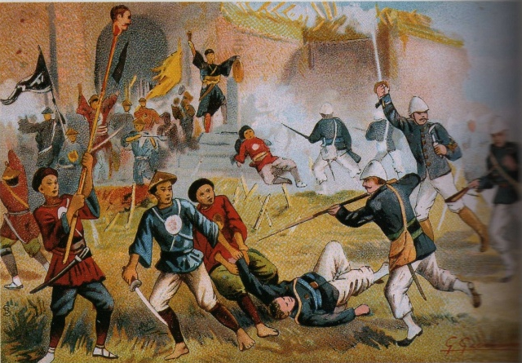
Corrigeons tout ça.

Slide 11
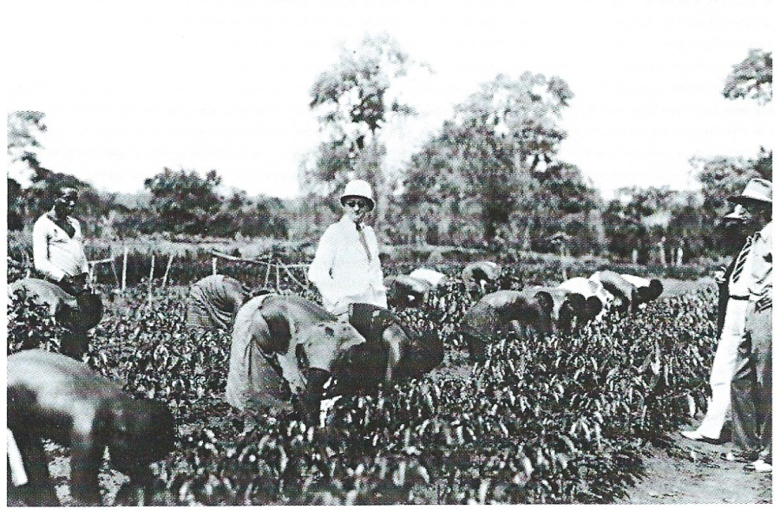
Corrigeons tout ça.

Slide 12
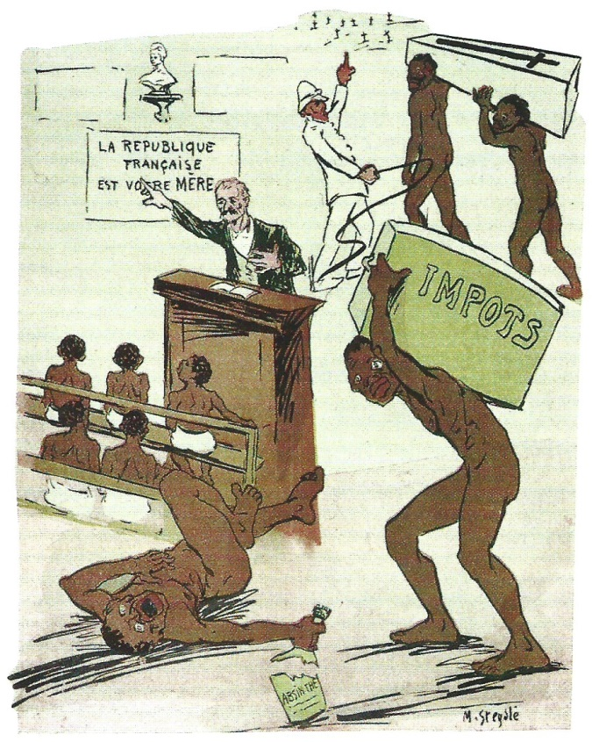
Corrigeons tout ça.

